Slide 1
Konsep e-Commerce
Pertemuan 1
E-Commerce
Marcello Singadji, S.Kom, M.T

Slide 2
TUJUAN PEMBELAJARAN
Memahami pengertian e-Commerce (EC) dan mendeskripsikan kategorinya
Mendeskripsikan konten dan framework EC
Mendeskripsikan tipe-tipe utama transaksi EC
Memahami elemen-elemen dunia digital
Mendeskripsikan beberapa model bisnis EC

Slide 3

E-COMMERCE: KONSEP & DEFENISI
Electronic commerce (EC) adalah proses pembelian, penjualan, atau pertukaran produk, jasa, dan/ atau informasi melalui jaringan komputer (Internet dan intranet)
EC berbeda dengan e-business
EC dapat didefenisikan dari prespektif:
  Communications
  Business process
  Service
  Online
  Collaborations
  Community

Slide 4
E-COMMERCE: KONSEP & DEFENISI
Arti e-business lebih luas dari EC, tidak hanya membeli dan menjual barang dan jasa, tetapi:
  Pelayanan pelanggan
  Berkolaborasi dengan mitra bisnis
  Melakukan kegiatan e-learning
  Melakukan transaksi elektronik dalam suatu organisasi

Slide 5
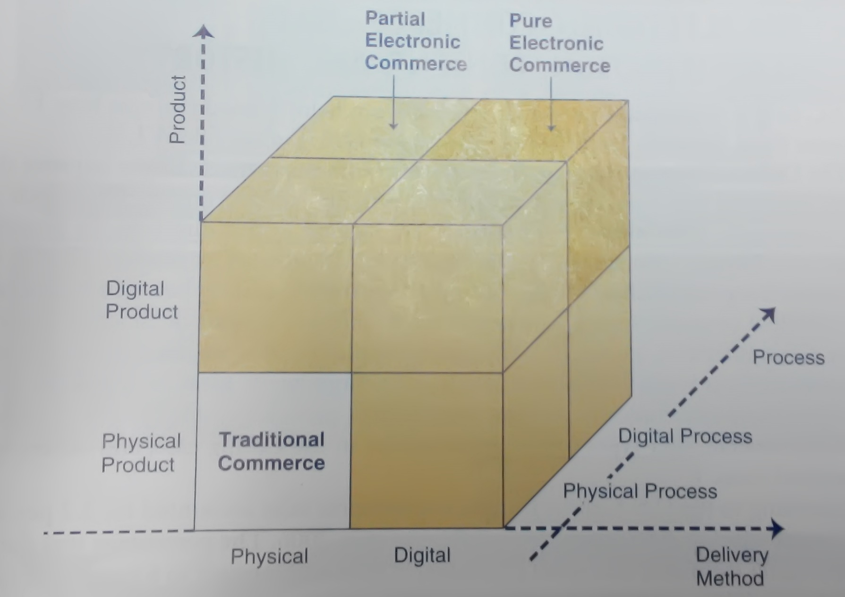
PARTIAL vs PURE EC
Didasarkan pada tingkat digitalisasi produk, proses dan metode pengiriman

Slide 6
FRAMEWORK EC
EC didukung oleh infrastruktur dan lima area pendukung utama:
  People
  Public policy
  Technical standards and protocols
  Business partners
  Support services

Slide 7
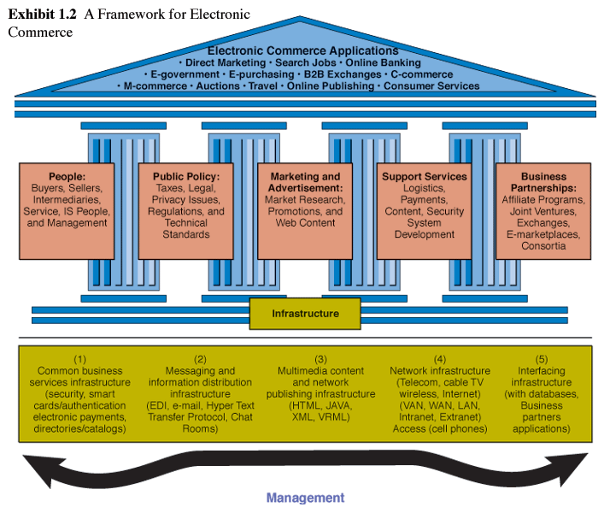

Slide 8
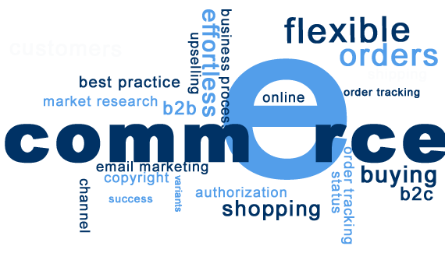
KLASIFIKASI EC
Klasifikasi EC berdasarkan bentuk transaksi dan hubungan antara para pelakunya
  Business – to – Business (B2B)
  Business – to – Consumer (B2C)
  Business – to – Business – Consumer (B2B2C)
  Consumer – to – Business (C2B)
  Intrabusiness EC
  Business – to – Employees (B2E)
  Consumer – to – Consumer (C2C)
  Collaborative Commerce
  E-Learning
  E-Goverment

Slide 9
SEJARAH EC
Aplikasi EC pertama kali dibangun pada awal tahun 1970, yaitu Electronic funds transfer (EFT)
  Hanya digunakan oleh:
    Perusahaan besar saat itu
    Lembaga keuangan
Electronic data interchange (EDI), digunakan untuk pengiriman dokumen secara elektronik:
  Purchase orders
  Invoices
  E-payments between firms doing business

Slide 10
SEJARAH EC
Interorganizational systems (IOS)
  Stock trading
  Travel reservation systems
Hadirnya internet pada awal tahun 1990 menjadikan banyak yang dikomersialisasikan
Pada tahun 1995 banyak bermunculan aplikasi yang inovatif (di U.S)
Google Revolution pada tahun 2001 yang berdampak bagi banyak perusahaan (Amazon.com, eBay, AOL dan Yahoo)

Slide 11
SEJARAH EC
Kegagalan EC
  Pada tahun 1999 banyak perusahaan EC khususnya perusahaan e-tailing dan B2B mengalami kegagalan.
  Pada tahun 2005 hasil survey Strategic Direction memperlihatkan kegagalan perusahaan dot-com
    62% mengalami masalah keuangan
    50% mengalami masalah pemasaran
Kesuksesan EC
  Hadirnya teknologi Web 2.0 pada tahun 2008 menjadikan banyak perusahaan yang mengembangkan virtual EC

Slide 12


Slide 13
TUGAS
Tugas melakukan eksporasi tentang perusahaan/ halaman web yang melakukan kegitan EC sesuai dengan jenis transaksi dan bentuk hubungan para pelaku
Tuliskan hasil eksplorasi tersebut di http://padlet.com/singadji/e-comz

Slide 14

sekian

